Slide 1





Journée annuelle – 13 juin 2023
FIlière des Maladies rares
Abdomino-THOraciques

Slide 2
AGENDA
Introduction – Pr Gottrand
Actualité Maladies rares – Mme Anne-Sophie Lapointe
Actualités générales FIMATHO – Audrey Barbet
Focus RCP grossesses, recommandations oralité néonat, ETP (Pr Benachi, Dr Mur, R Pamart)
Comment accéder aux données de la BNDMR? Bilan annuel et perspectives – Arnaud Sandrin
Appel à projet FIMATHO : projets lauréats 2023 et état d’avancement des projets
1
2
3
4
5
6

Slide 3
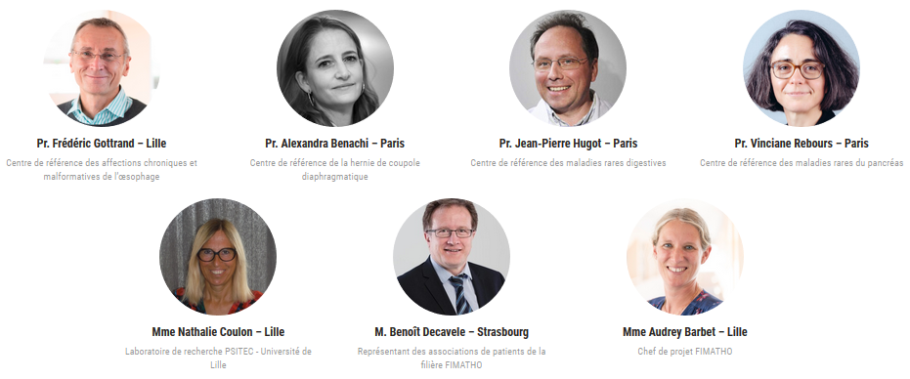
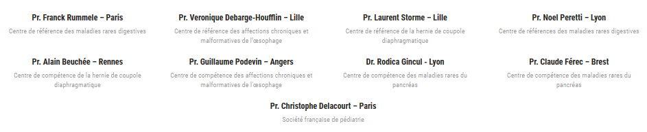
Gouvernance
Comité de Direction
Comité Scientifique
Notes:
Merci au Copil pour leur dispo – leur engagement – identifier priorités de développement

Slide 4




Point sur la labellisation des CRMR 2022
Logo non contractuel
MaRDi
HCD
CRACMO
PaRaDis
PolDiGenA
Paris APHP
Hôpital R. Debré
Pr Jean-Pierre Hugot
CHU de Lille
Hôpital Jeanne de Flandre
Pr Laurent Storme
CHU de Lille
Hôpital Jeanne de Flandre
Pr Frédéric Gottrand
Clichy, APHP
Hôpital Beaujon
Pr Vinciane Rebours
HCL, Lyon
Pr Jean-Christophe Saurin
+ 1 CRMR Rouen (Pr Gourcerol)
+1 CRMR, Necker
Ex CCMR (Pr Lapillonne)
1 CRMR Coord
8 CRMR Const
29 CCMR candidats
1 CRMR Coord
2 CRMR Const
26 CCMR candidats
1 CRMR Coord
1 CRMR Const
33 CCMR candidats
1 CRMR Coord
9 CCMR candidats
1 CRMR Coord
8 CCMR candidats
9 Associations de patients
4 Associations de patients
4 Associations de patients
1 Association de patients
4 Associations de patients
CCMR (8)
Bordeaux Pr Zerbib Franck
Lille Dr Branche Julien
Marseille Pr Grandval Philippe
Nancy Dr Muller Marie
Nantes Dr Cauchin Estelle
Paris Cochin Dr Dhooge Marion
Paris Avicenne Pr Benamouzig Robert
Toulouse Dr Bonnet Delphine
CRMR Coord = centre de référence coordinateur
CRMR Const = centre de référence constitutif

Slide 5
AGENDA
Introduction – Pr Gottrand
Actualité Maladies rares – Mme Anne-Sophie Lapointe
Actualités générales FIMATHO – Audrey Barbet
Focus RCP grossesses, recommandations oralité néonat, ETP (Pr Benachi, Dr Mur, R Pamart)
Comment accéder aux données de la BNDMR? Bilan annuel et perspectives – Arnaud Sandrin
Appel à projet FIMATHO : projets lauréats 2023 et état d’avancement des projets
1
2
3
4
5
6

Slide 6
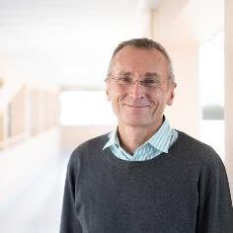
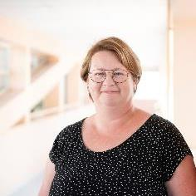
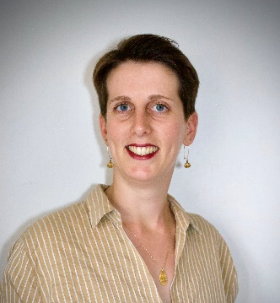
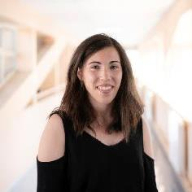
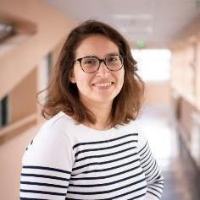
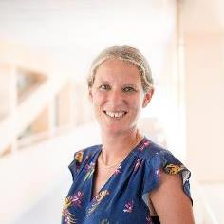
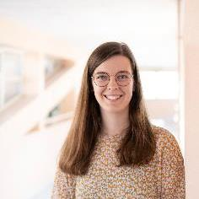
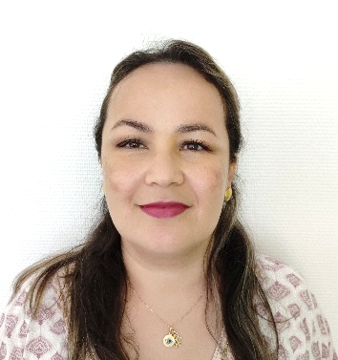
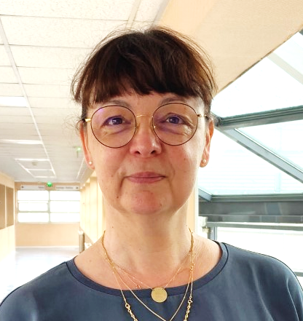
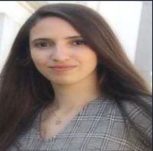
Une équipe projets
Pr. Frédéric Gottrand
Coordonnateur
Aurélie Coussaert
Chargée de missions IdF/ Strasbourg
Rachel Pamart
Chargée de missions Nord
Marine Gonzalez
Chargée de missions Est-Sud Est
Ariane David
Chargée de missions Ouest-Sud Ouest
Audrey Barbet
Cheffe de projets
Charlotte Pereira de Moura
Orthophoniste (0.1 ETP)
Oumaima Lmouataz
ARC Nord
Sabrina Bennia
ARC Sud
Virginie Godec
Assistante administrative

Slide 7




Associations de patients
2 nouvelles associations de patients
Notes:
DIAPO A REVOIR AVEC MARINE

Slide 8

PROJET KIDS RARE
Contexte
Implication des jeunes patients/public en recherche clinique pédiatrique
“Recherches conduites ‘AVEC' ou ‘PAR' les patients ou le public plutôt que ‘POUR‘ ou ‘A PROPOS' d’eux” (i.e. participant à un essai clinique)
  Conseillers/co-chercheurs/ partenariat actif
En pédiatrie: Enfants, adolescents et parents sont concernés
Nombreux guides sur “comment impliquer les patients en recherche”
  Aucun ne prend en compte le point de vue des patients eux-mêmes
  Comment les patients/public pensent-ils ou souhaitent-ils s’impliquer en recherche ?

Slide 9
PROJET KIDS RARE
Objectifs Kids Rare
Développer l’implication des jeunes patients et de leurs familles en recherche clinique pédiatrique dans le champ des maladies rares
  Construire l’implication et le projet avec les jeunes patients et leurs familles, définir leurs connaissances et leurs attentes.
  Formaliser et standardiser les méthodes pour rechercher l’avis et la voix des patients et de leurs familles.
  Apporter une formation adaptée aux jeunes patients et à leurs familles ainsi qu’aux personnels des associations, des filières ou des structures de recherche souhaitant s’impliquer en recherche clinique.

Slide 10
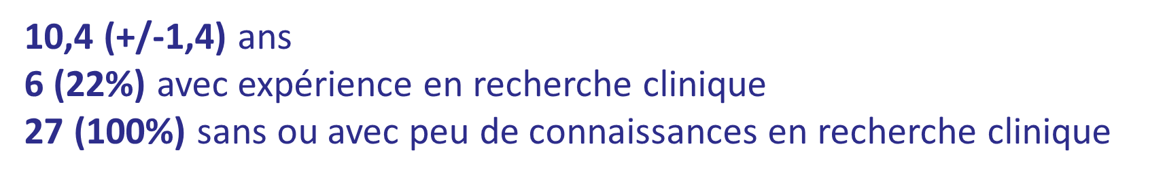
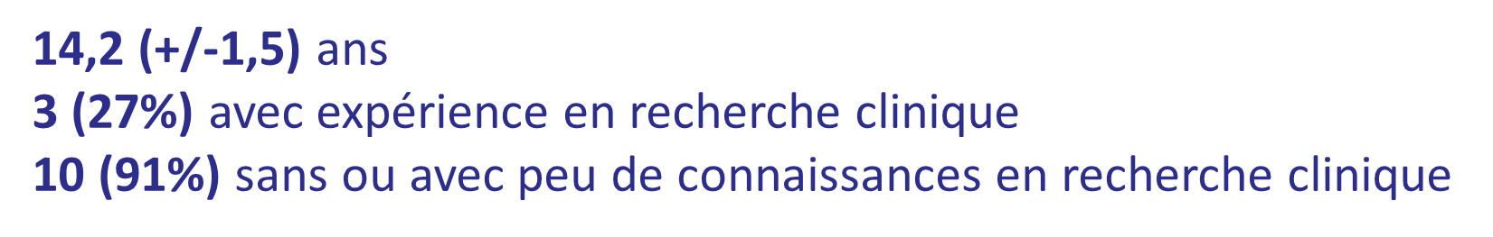
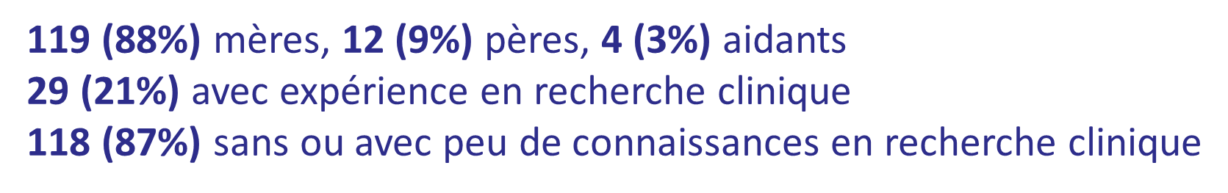
PROJET KIDS RARE
Etape 1 - Méthode et Population
Etape 1 : Enquête transversale
connaissances et attentes des jeunes patients et des parents
Questionnaire envoyé via les FSMR, adaptés à l’âge
173 questionnaires reçus et analysables
Du 15 septembre 2021 et le 10 janvier 2022
27 enfants 8-12 ans
11 jeunes 13-18 ans
135 parents aidants

Slide 11
Projet Kids Rare
Résultats
Comment les jeunes patients et leurs parents pensent-ils pouvoir s’impliquer?

Slide 12
Projet Kids Rare
Discussion et perspectives
Première exploration des connaissances et attentes des jeunes patients et de leurs parents concernant l’implication patient/public en recherche
  A compléter de focus groupes/interviews
Peu de connaissances, manque d’information sur l’implication possible
  Besoin de plus d’information/formation des patients et parents sur l’implication des patients et du public en recherche.
  A CO-CONSTRUIRE ENSEMBLE?
Poursuivre la co-construction de l’implication (2023/2024)
  Proposition de journées/réunions/focus groupes dédiés
  Par pathologie, groupe de pathologies ou transversalement Maladies Rares
  Formation autour de la recherche clinique/implication associée
  Co-construction de projets/plans d’implication pour mieux prendre en compte l’avis des jeunes patients et de leurs parents. Guide de la bonne implication vue par les jeunes patients et les parents eux-mêmes…
  …et plus encore selon les idées des jeunes patient/parents
  Pour plus d’information : Segolene Gaillard – segolene.gaillard@chu-lyon.fr
MERCI

Slide 13
PNDS Protocoles Nationaux de diagnostic et de soins
Finalisés 2022
Œsophagite à éosinophile pédiatrique ♣, A Nicolas, F Gottrand
Sevrage de la nutrition entérale chez l’enfant ♣, D Guimber
En cours de finalisation
Syndrome de grêle court pédiatrique, O Goulet -> Envoi HAS juin 2023
Polypose de Peutz-Jeghers chez l’enfant ♣ , J Viala
En phase de cadrage
Polypose adénomateuse familiale (PAF ), E Mas
En projet
Achalasie œsophagienne, M. Aumar
Omphalo-hépatocèle géante, R. Boukhris
POIC adulte, F Joly
DCSI, JP Hugot’
Accompagnement de la filière :
chargée de mission dédiée et soutien financier
♣ Lauréats AAP DGOS 2020

Slide 14
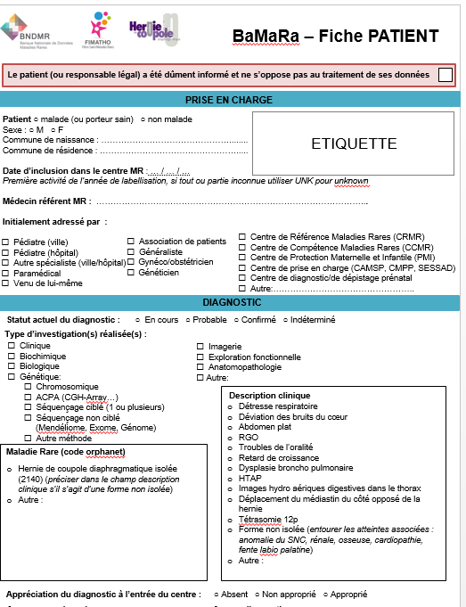
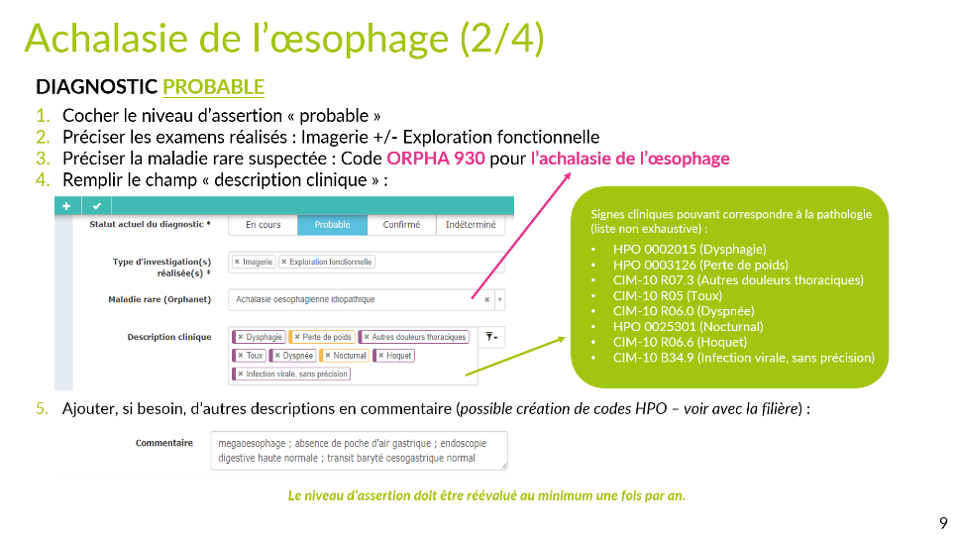
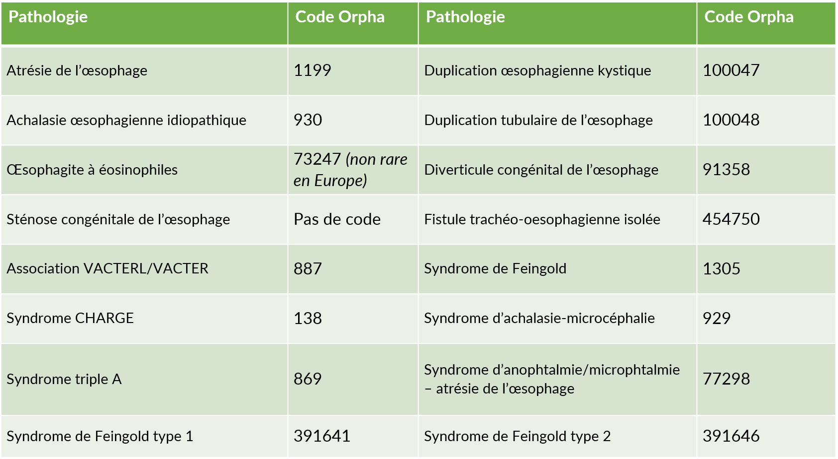
Impasse et Errance Diagnostique
Guides de codage BAMARA
Objectif : uniformiser le remplissage des données dans BaMaRa, faciliter l’exploitation des données
Outils créés par la filière :
Guide de Codage Générique
reprend les bases du codage sur BaMaRa en mode autonome
Guides de Codage spécifiques par CRMR
Listing des pathologies avec les codes
ORPHA associés
Instruction de codage pour les formes
particulières
Bordereaux papiers
Guides disponibles en format papier ou téléchargement sur le site FIMATHO

Slide 15

Impasse et Errance Diagnostique
Les Clés du diagnostic
OBJECTIF : guider la prise en charge en soins primaires (chez le généraliste, pédiatre de ville…) vers des explorations simples, non invasives et peu coûteuses, et éventuellement orienter vers un diagnostic de maladie rare et vers le bon expert.
Pourquoi les CLÉS ?
Orienter vers un diagnostic de maladie rare et vers le bon expert
CIBLER les signes
ÉLIMINER (diagnostic différentiel)
STATUER sur le diagnostic définitif
C
L
LIER les éléments entre eux
É
S
Site internet inter-filières dédié : www.clesdiagnostic.fr

Slide 16

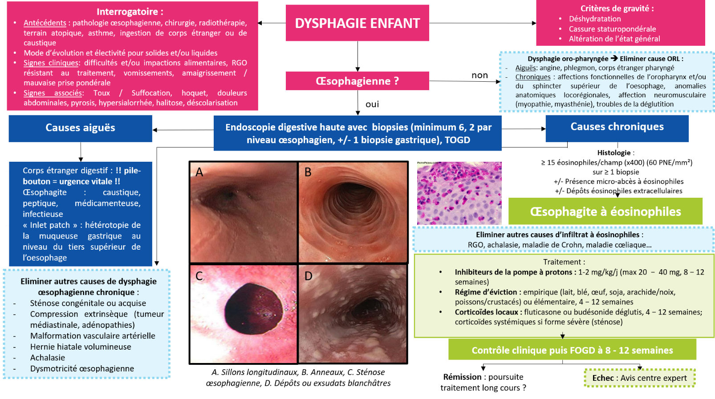
Impasse et Errance Diagnostique
Les Clés du diagnostic
EXEMPLE DE
CRACMO
Des candidats pour développer des CLÉS pour FIMATHO ?
Notes:
Récupérer les candidatures CLES

Slide 17
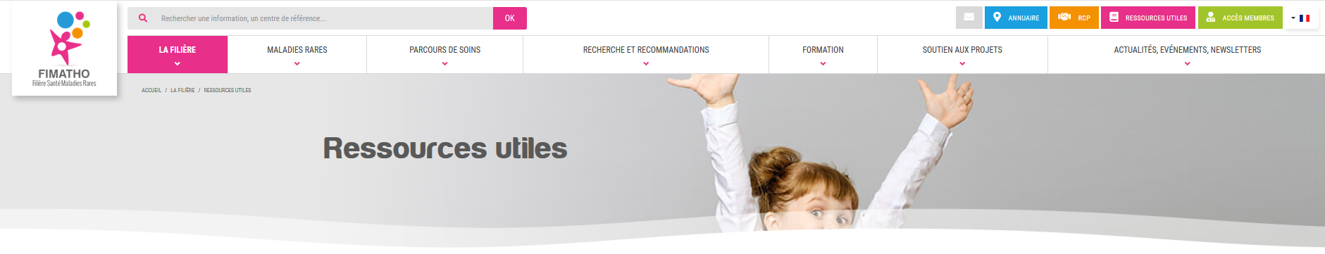
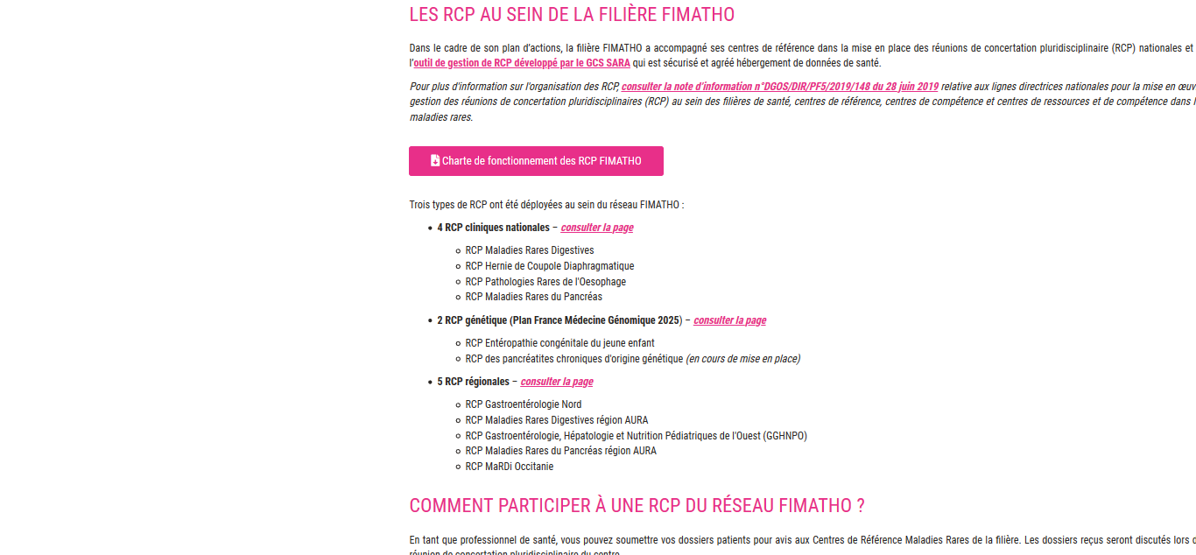
Ressources sur Site Internet - RCP
Notes:
Suggestion d’actions - questionnaire de satisfaction

Slide 18
RCP – Réunion de Concertation Pluridisciplinaire
Création d’une nouvelle RCP : Pathologies maternelles et grossesse
Pathologies concernées : Maladies du réseau FIMATHO (atrésie de l’œsophage, hernie de coupole diaphragmatique, omphalocèle, laparoschisis…) dans un premier temps puis ouverte à des pathologies d’autres filières
Patientes concernées : Toute patiente porteuse d’une malformation congénitale ou maladie rare abdomino-thoracique qui souhaite être enceinte ou est déjà enceinte et pour laquelle le médecin qui la suit se pose des questions concernant le suivi et/ou la prise en charge
Objectif : Evaluer les risques de la grossesse sur la maladie et/ou les conséquences de la maladie sur la grossesse
  Coordination : Pr Benachi et Pr Houfflin Debarge
  Quorum : à définir
  Fréquence : 1 fois/2 mois
Lancement de la RCP prévu fin 2023

Slide 19
ORALITE
Application mobile TOPLA
  Une application mobile pour:
  soutenir les parents au quotidien avec leur enfant présentant un trouble alimentaire pédiatrique
  Aider à remettre la convivialité et le plaisir au centre des repas
  Mettre à disposition des parents des sources d’information fiables et accessibles (gratuites).
  Sponsors: Fondations Roquette et Groupama
  Lancement prévu S1 2024

Slide 20
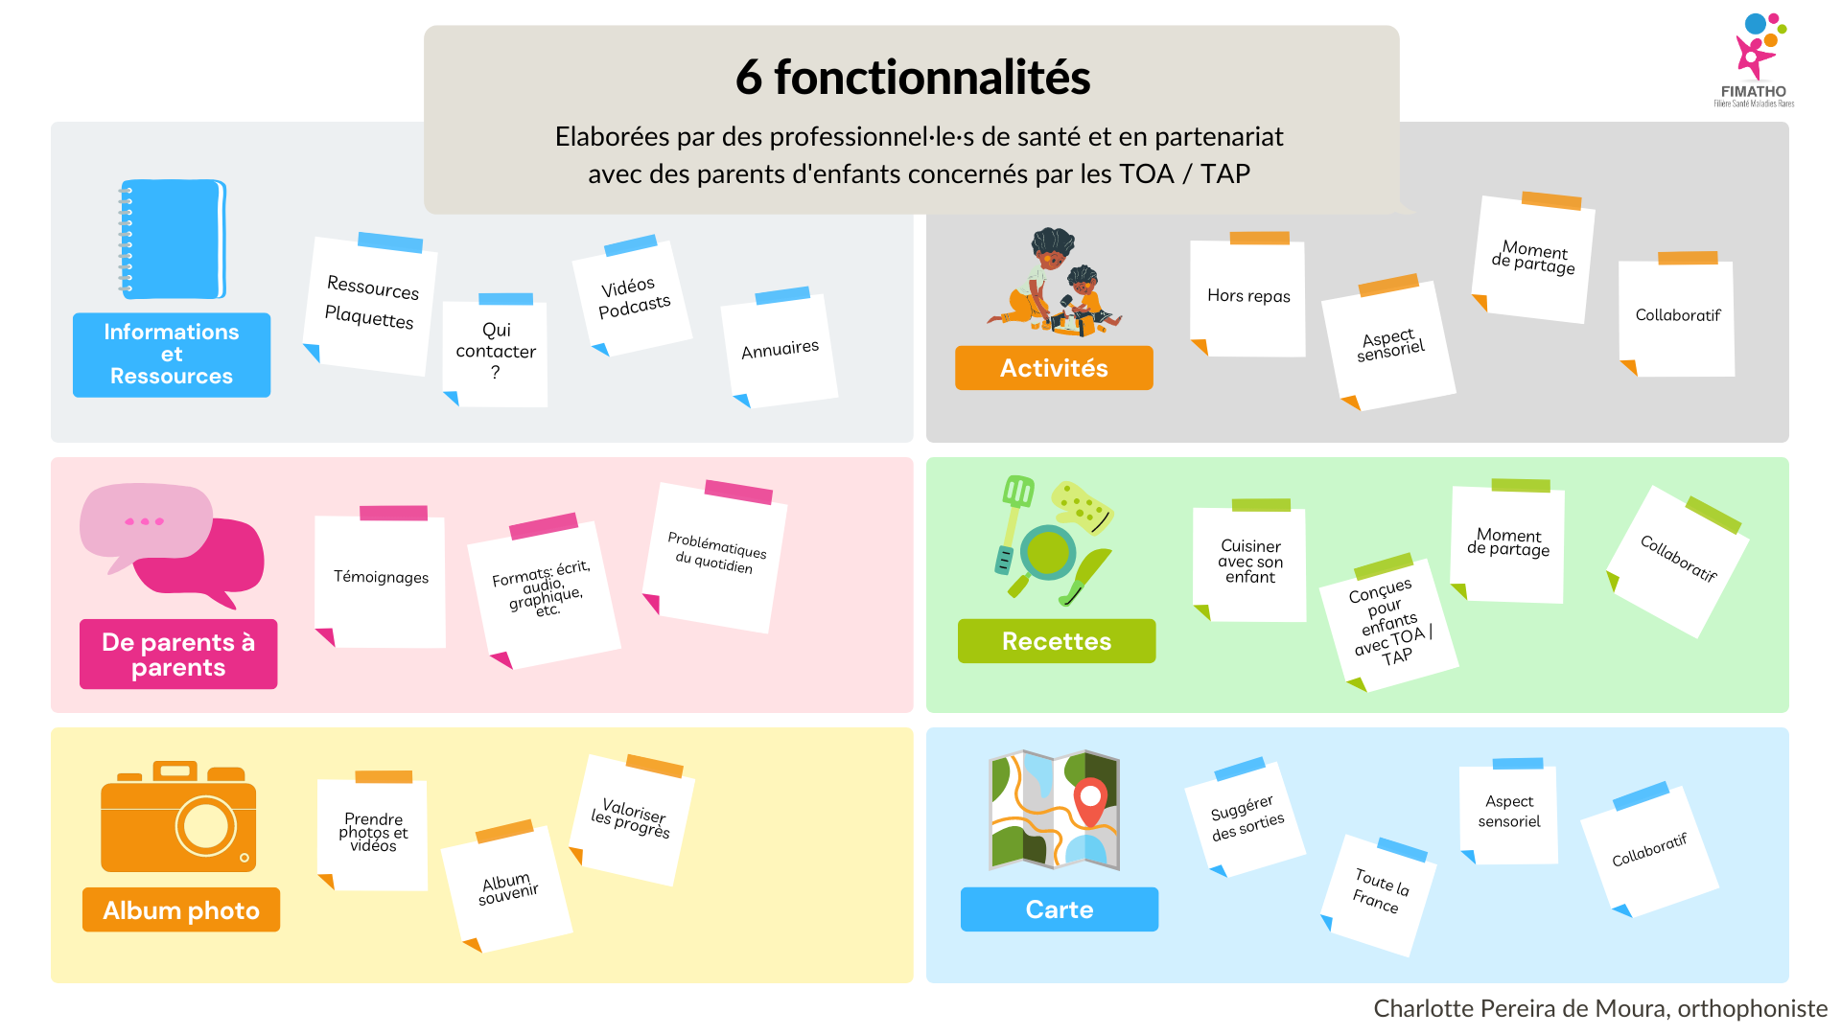
Oralite
Application mobile TOPLA
Fonctionnalités élaborées par des professionnels de santé et en partenariat avec des parents concernés par les TAP

Slide 21



PRÉVENTION DES TROUBLES ALIMENTAIRES PÉDIATRIQUES CHEZ LES ENFANTS A RISQUE
(Hors prématurés)
Vers des recommandations nationales de bonne pratique.
Notes:
Ajouter logos des différents centres

Slide 22
Objectif principal = établir des recommandations de bonnes pratiques
Pour les services prenant en charge:
Des nourrissons, né à terme, et âgé de 0 à 2 mois
Présentant des pathologies à risque de trouble alimentaire pédiatrique (hernie diaphragmatique, atrésie de l’œsophage, syndrome de grêle court hors ECUN du prématuré, maladie de Hirschsprung, omphalocèle, laparoschisis, diarrhées sévères du nouveau-né, POIC, fentes labio-palatines, syndrome de Pierre Robin, malformations cranio-faciales rares, cardiopathies congénitales complexes).
Afin de limiter la prévalence des difficultés alimentaires.

Slide 23

Etudes des pratiques professionnelles
Envoi du questionnaire
Premiers résultats
Création d’un groupe de travail pluri-professionnel afin de créer le questionnaire:
4 orthophonistes
6 pédiatres
2 diététicienne
4 IPDE ou IDE
2 kinésithérapeutes
2 psychomotriciennes
Venant de Paris, Lyon, Dijon, Lille et Limoges.
Notes:
Réalisation du questionnaire entre Septembre 2021 et Février 2022.

Slide 24
Etudes des pratiques professionnelles
Envoi du questionnaire
Premiers résultats
Questionnaire final:
- Version en ligne
38 questions au total (dont 10 de présentation)
Envoyé via la filière FIMATHO aux différents centres de références

Slide 25
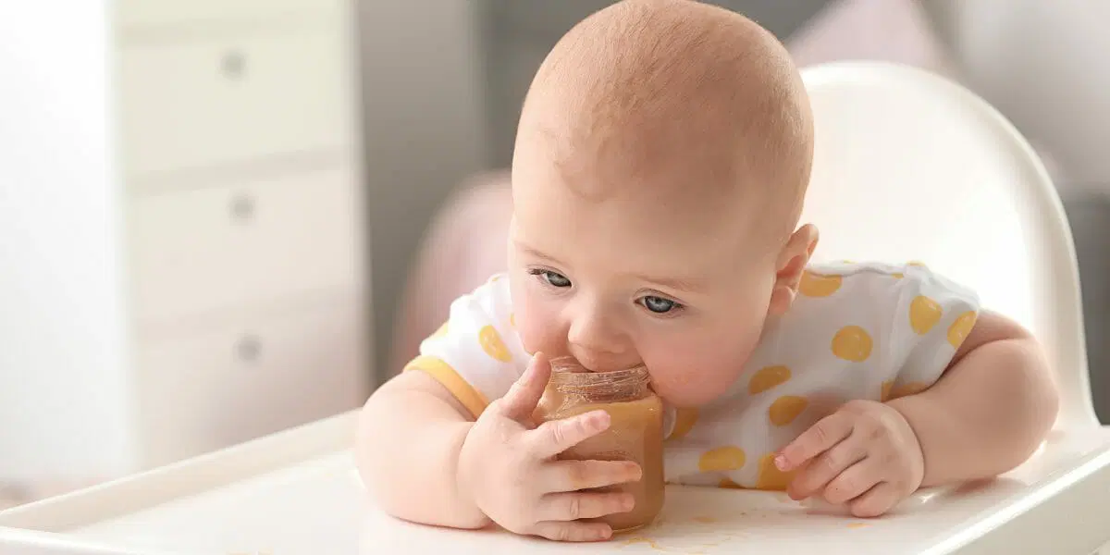
Etudes des pratiques professionnelles
Envoi du questionnaire
Premiers résultats
151 questionnaires complétés partiellement ou complètement.
Entre mi-mars 2022 et début juin 2022.
Revue complète de la littérature

Slide 26

IDE/ IPDE
Kinésithérapeute
Pédiatre
Diététicien(ne)
Psychomotricienne
Psychologue
AS/ AP
Orthophoniste
Notes:
Lille / Amiens / Paris / Caen / Dijon / Lyon / Strasbourg / Nancy/ Orléans / Angers / Grenoble / Toulouse / Clermont

Slide 27
La suite…
Réalisation de recommandations par le groupe de travail en se basant sur les résultats du questionnaire et sur la revue de littérature qui a été faite
puis validation par un groupe d’expert via la méthode DELPHI
Qui est intéressé ?
sebastien.mur@chu-lille.fr

Slide 28
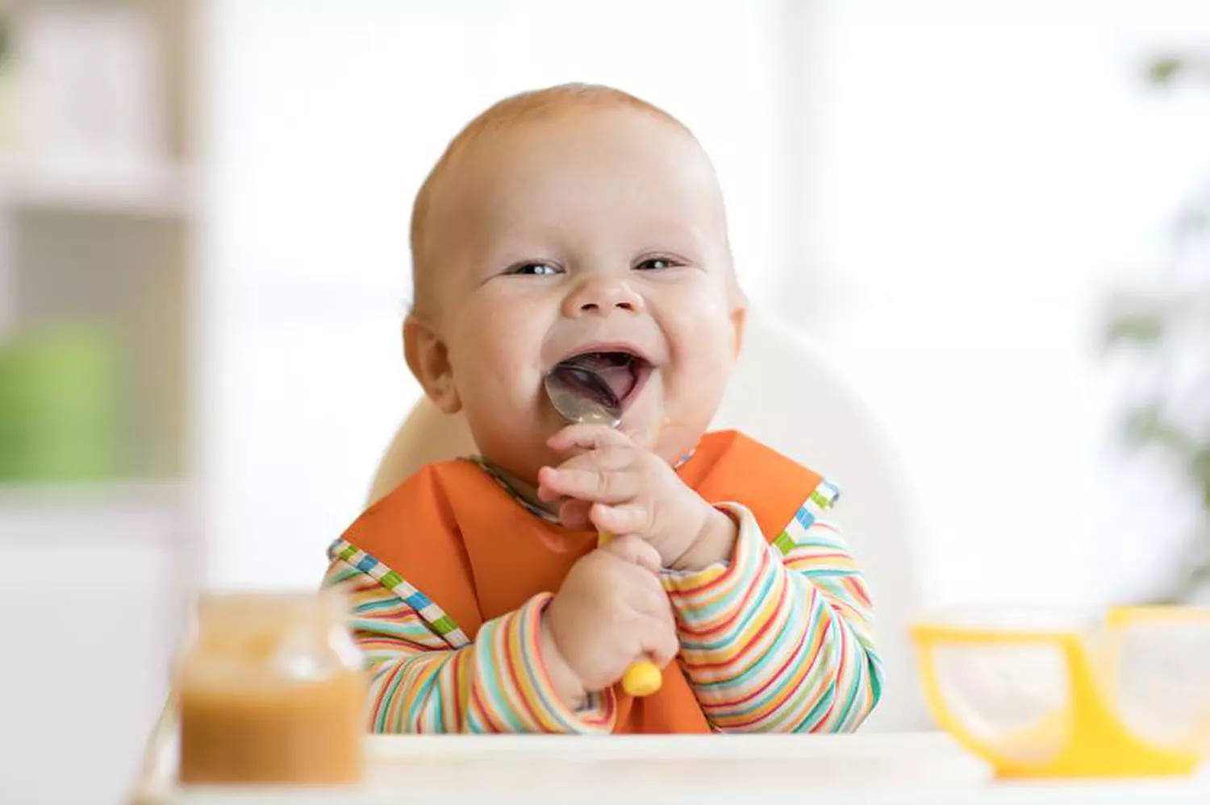
Merci de votre attention

Slide 29
Soutien de la filière pour l’ETP
Chargée de mission dédiée à l’ETP pour :
Aider à l’élaboration des dossiers de déclaration à l’ARS, et à la rédaction des rapports annuels et quadriennaux
Accompagner les CRMR et CCMR de filière dans la digitalisation de leurs programmes en assurant le suivi avec le prestataire
Favoriser l’échange d’outils / de programmes entre les centres, mettre en relation les différents centres en fonction des besoins exprimés et des ressources disponibles
Recenser les programmes développés sur le territoire et identifier les besoins spécifiques aux centres maladies rares
Participer aux groupes de travail des CRMR et IFSMR en lien avec l’ETP, organiser des réunions de travail, réaliser une veille de AAP concernant l’ETP et aider à l’élaboration des réponses…

Slide 30

Soutien de la filière pour l’ETP
Digitalisation des programmes – e-ETP
Collaboration avec la société Stimulab afin de proposer aux CRMR/CCMR d’accéder à la plateforme numérique et sécurisée pour la digitalisation des programmes d’ETP, avec accès à un ensemble de fonctionnalités :
  Coordination des programmes (espace collaboration et de partage, reporting pour l’ARS)
  Visio-conférence et animation d’atelier à distance, sans aucune installation nécessaire
  Modules pédagogiques et éducatifs numériques, personnalisés, pour les séances en présentiel ou à distance (quizz, tableau blanc, photolangage, cartes de Barrow…) ;
1 programme digitalisé à Lille (ETP Troubles alimentaires pédiatriques)
1 programme commun en cours d’élaboration avec les MaRDi (MICI pédiatrique)

Slide 31
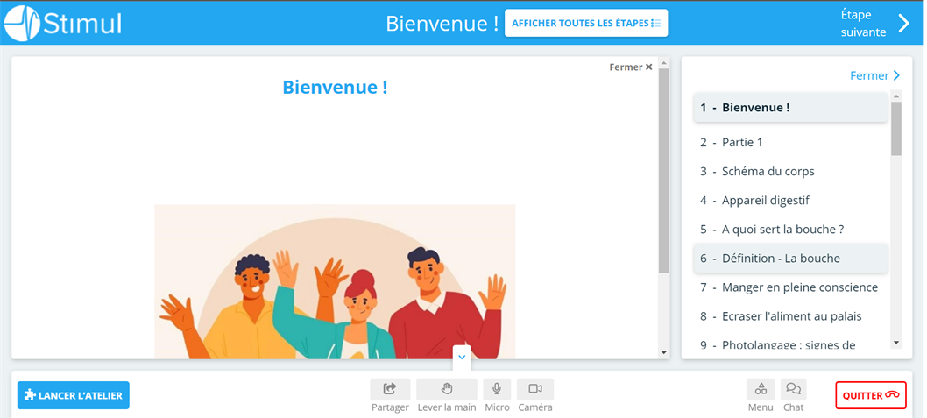
Soutien de la filière pour l’ETP
Animation de séances – Modules pédagogiques

Slide 32
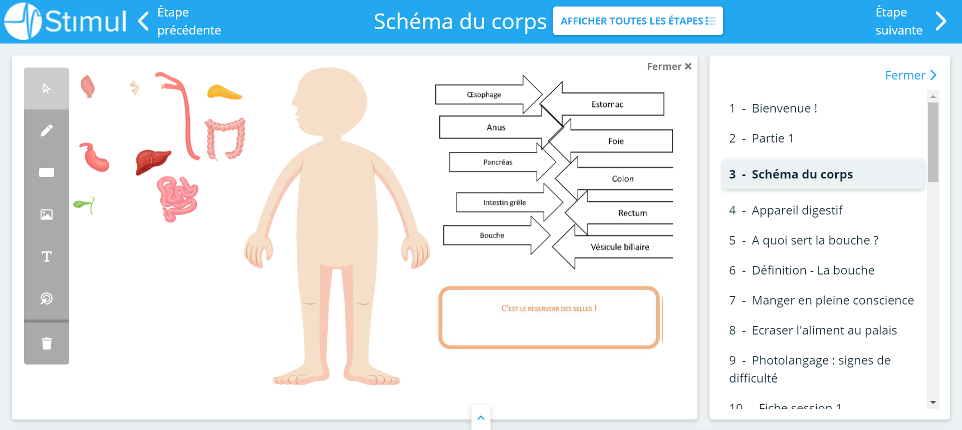
Soutien de la filière pour l’ETP
Animation de séances – Modules pédagogiques

Slide 33
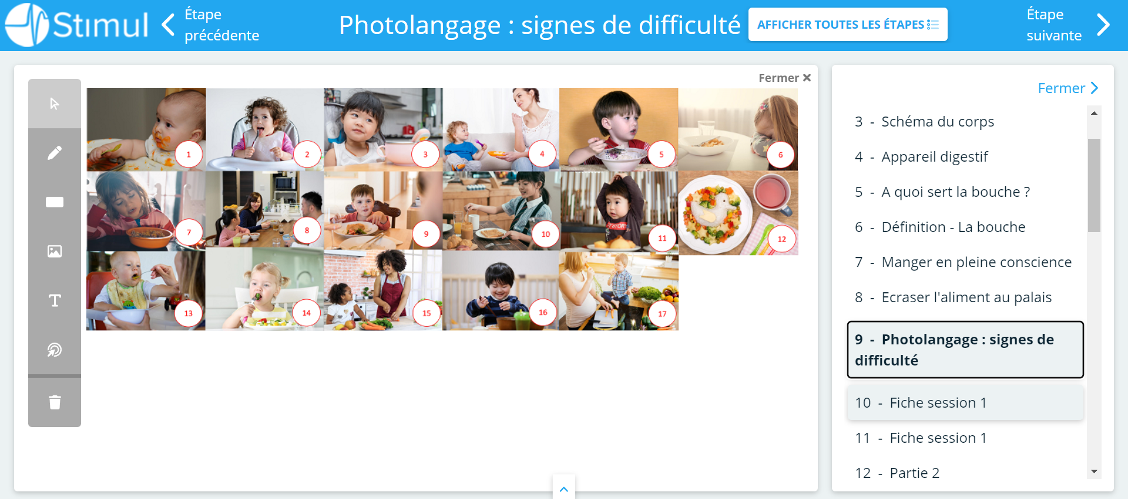
Soutien de la filière pour l’ETP
Animation de séances – Modules pédagogiques

Slide 34
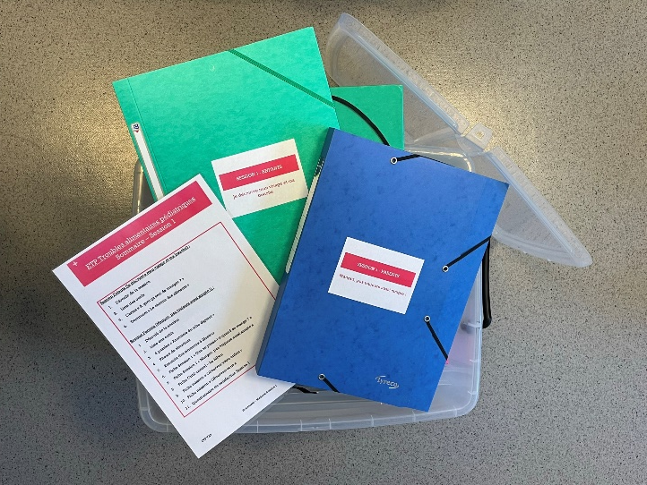
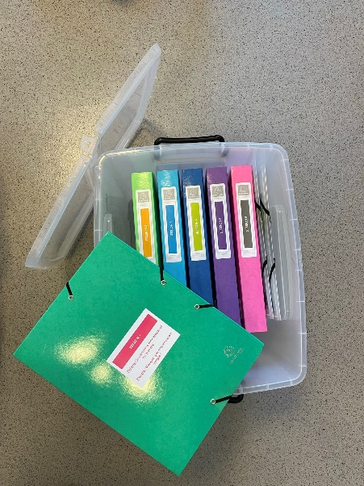
Soutien de la filière pour l’ETP
Favoriser l’échange d’outils
Formalisation d’une mallette « clé en mains » pour le programme ETP Troubles alimentaires pédiatriques du CHU de Lille pour diffusion aux centres intéressés et en mesure de mettre en place le programme
Prochaines étapes :
Finalisation de la mallette
Prise de contact avec les centres intéressés

Slide 35


Soutien de la filière pour l’ETP
Pour toute demande, question en lien avec l’ETP
Rachel PAMART
rachel.pamart@chu-lille.fr
06.24.17.64.47

Slide 36
Actions Reconduites en 2023
Observatoire des traitements
Formations parents-experts
Journées transition
Journées oralité
Appel à projets 2023 : 7 projets soutenus (78000E)
Aide à l’édition ou publication d’articles scientifiques
Soutien aux projets de recherche clinique
  aide financière pour les déplacements dans le cadre de projets multi-centriques
  mise à disposition des ARCs FIMATHO
Aide au montage de projet

Slide 37
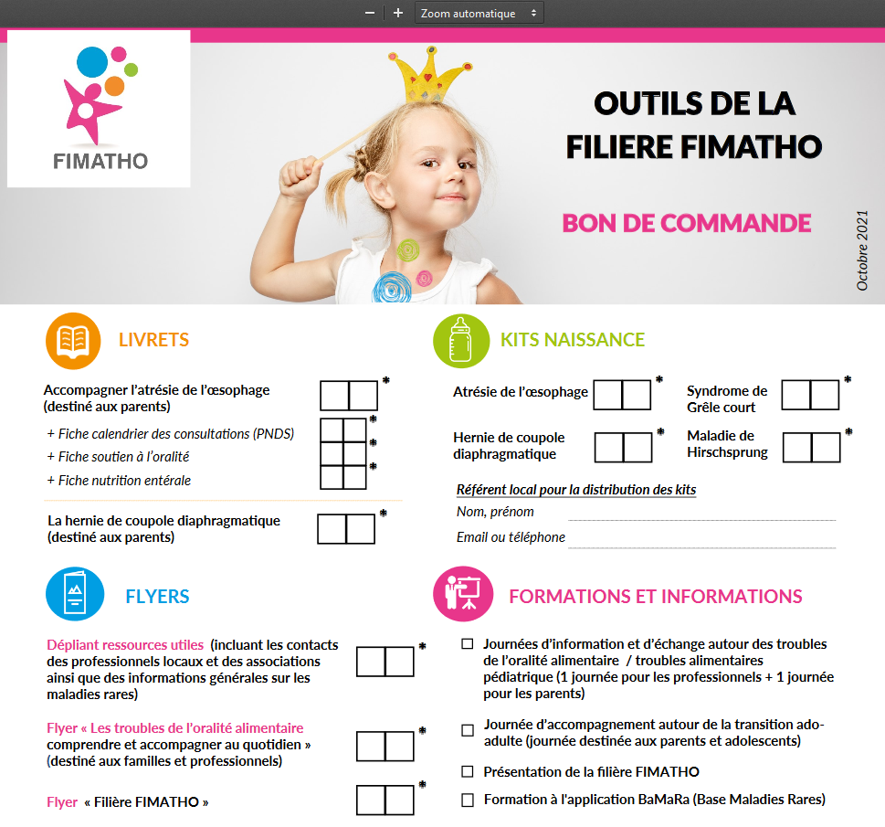
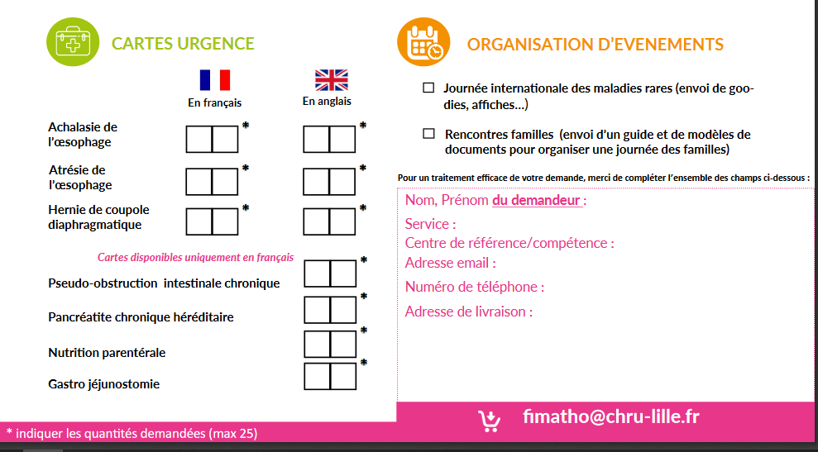
Ressources sur Site Internet
Bon de commande
Notes:
Suggestion d’actions - questionnaire de satisfaction

Slide 38




MERCi de VOTRE ATTENTION
www.fimatho.fr
fimatho@chru-lille.fr

Slide 39
AGENDA
Introduction – Pr Gottrand
Actualité Maladies rares – Mme Anne-Sophie Lapointe
Actualités générales FIMATHO – Audrey Barbet
Focus RCP grossesses, recommandations oralité néonat, ETP (Pr Benachi, Dr Mur, R Pamart)
Comment accéder aux données de la BNDMR? Bilan annuel et perspectives – Arnaud Sandrin
Appel à projet FIMATHO : projets lauréats 2023 et état d’avancement des projets
1
2
3
4
5
6

